Slide 1
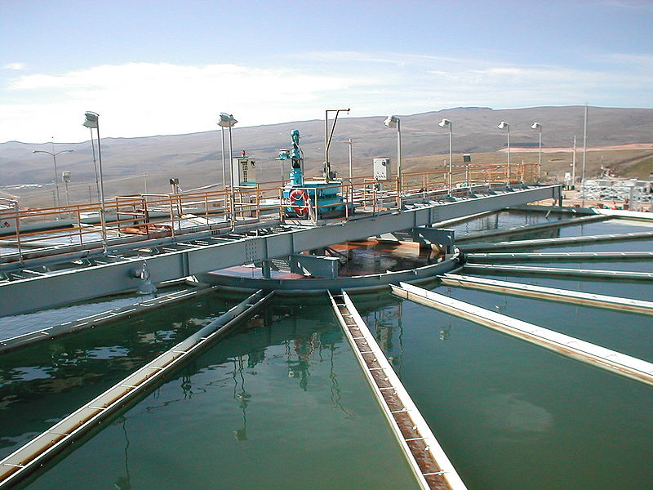
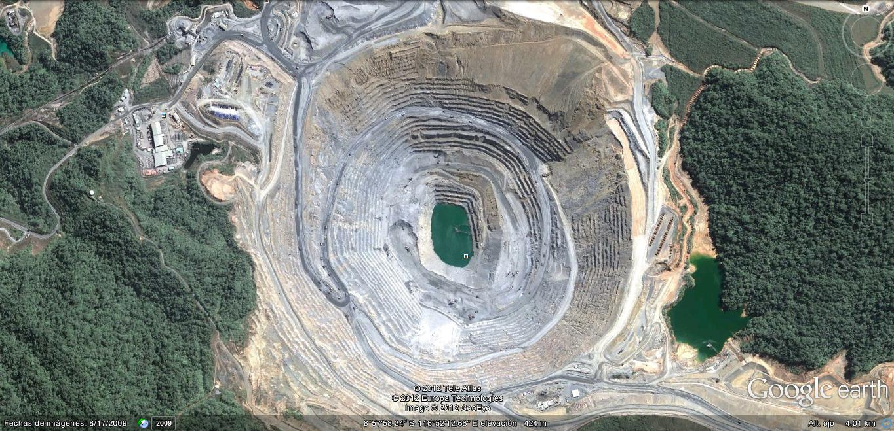
Creación de una planta para el Mantenimiento y Procesamiento del agua CPMPA

Slide 2
Descripción del Proyecto
El proyecto consiste en diseñar una planta para el tratamiento de aguas generadas en los tajos y botaderos de la minera Aquaclean, siendo la tecnología utilizada para el diseño de la planta HSD, esta consiste en tres etapas: Neutralización – Oxidación, precipitación de metales pesados y clarificación de agua tratada. Obteniéndose como producto final agua por debajo de los LMP y lodos estables.
Inicio: El proyecto empezará el 24/08/2015 y finalizará el 26/04/2016, teniendo una duración de 177 días calendario.
Ubicación: Departamento de San Martín, distrito de Chevas – Juanjui.

Slide 3
Etapas del Proyecto
El proyecto se desarrollará de acuerdo a las siguientes 06 etapas:
Gestión de Proyecto.
Ingeniería de detalle (cantidad de entregable 89 documentos y 144 planos).
Generales.
Procesos.
Mecánica.
Civil.
Estructura.
Sanitaria.
Eléctrica.
Instrumentación y Control.
Procura y Adquisiciones.
Fabricación.
Construcción y Montaje.
Puesta en marcha.

Slide 4
Etapa | Duración (días) | Presupuesto ($)
Gestión de Proyecto | 11 | 33,580.00
Ingeniería de detalle | 160 | 129,209.00
Procura y Adquisiciones | 7 | 22,600.00
Fabricación | 55 | 14,000.00
Construcción y Montaje | 93 | 30,800.00
Puesta en marcha | 5 | 6,800.00

Slide 5
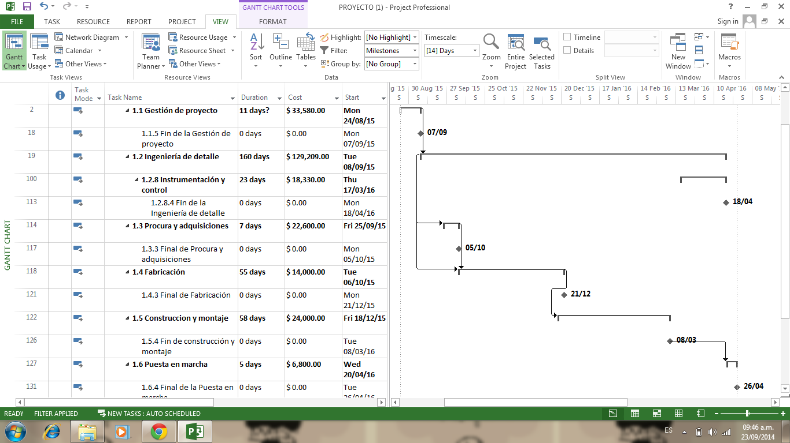
Diagrama de Hitos

